Slide 1

LA CASA ELECTRODOMESTICOS

Slide 2
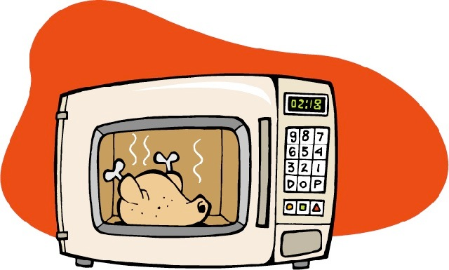
MICROONDAS

Slide 3
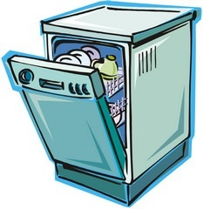
LAVAPLATOS

Slide 4

TOSTADOR

Slide 5

CAFETERA

Slide 6
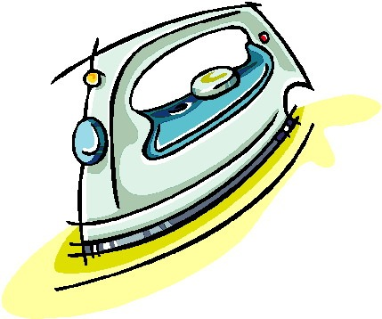
PLANCHA

Slide 7
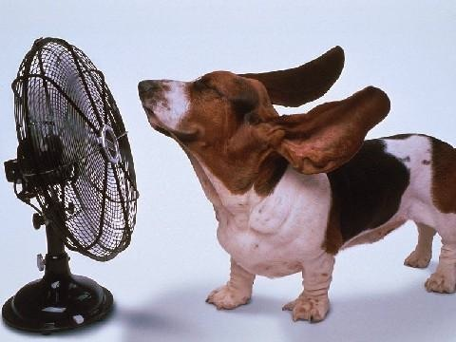
VENTILADOR

Slide 8

ASPIRADORA

Slide 9

LAVADORA

Slide 10

SECADOR DE PELO

Slide 11

TELEVISIÓN

Slide 12
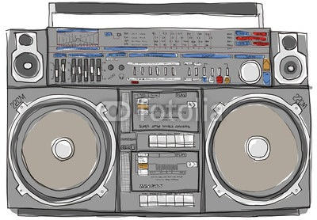
ESTEREO

